Slide 1

Klaus der Leuchtturmbauer
SysP18_Team_10
Publikumspräsentation
Meilenstein_M3
8. Mai 2018

Slide 2
SysP18_Team_10
Ablauf
Einstieg
Mechanik
Elektronik
Informatik
Vorführung
Meilenstein_M3
Seite 1/9
8. Mai 2018

Slide 3
SysP18_Team_10
Mechanik
Übersicht
Antrieb, Drehung, Verschiebung x, Verschiebung y
Meilenstein_M3
Seite 2/9
8. Mai 2018

Slide 4
SysP18_Team_10
Mechanik
Antrieb
Meilenstein_M3
Seite 3/9
8. Mai 2018

Slide 5
SysP18_Team_10
Mechanik
Drehung
Meilenstein_M3
Seite 3/9
8. Mai 2018

Slide 6
SysP18_Team_10
Mechanik
Verschiebung x
Meilenstein_M3
Seite 3/9
8. Mai 2018

Slide 7
SysP18_Team_10
Mechanik
Verschiebung y
Meilenstein_M3
Seite 3/9
8. Mai 2018

Slide 8
SysP18_Team_10
Elektronik
dfdad
Meilenstein_M3
Seite 4/9
8. Mai 2018

Slide 9
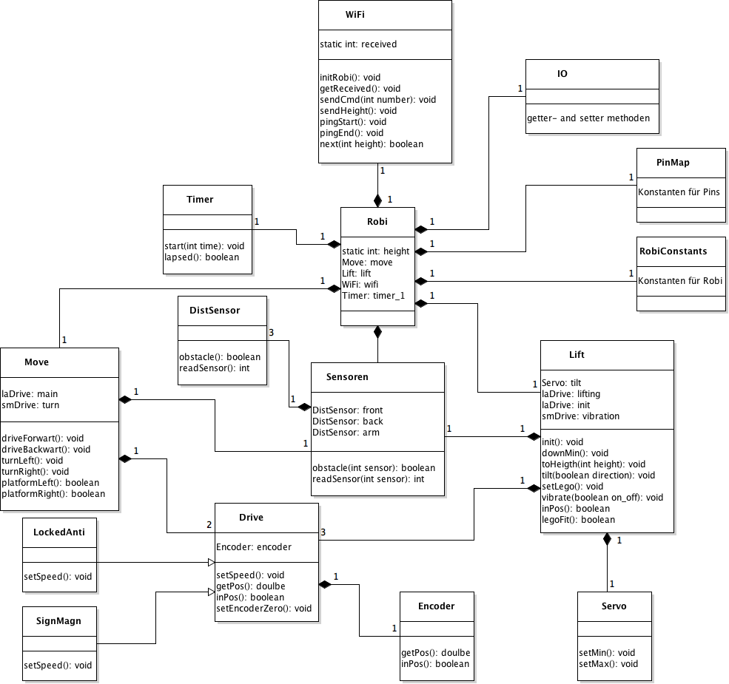
SysP18_Team_10
Informatik
Viele kleinere Klassen
Einfacheres Testen/ Fehlersuche
Drive als abstract class, um beide Arten von Motoren gleich anzusteuern
Move und Lift um Motoren zu koordinieren
RobiConstant und PinMap, um leicht Anpassungen machen zu können
Meilenstein_M3
Seite 5/9
8. Mai 2018

Slide 10
SysP18_Team_10
Wurden die Anforderungsliste eingehalten?
Grösse
Zeit
(Budget)
Meilenstein_M3
Seite 8/9
8. Mai 2018

Slide 11
SysP18_Team_10
Verbesserungs- und Optimierungmöglichkeiten
Mechanik:
Aus
ahj
Elektronik:
Jhas
jkavs
Informatik:
Asca
asd
Meilenstein_M3
Seite 8/9
8. Mai 2018

Slide 12
Demonstration
SysP18_Team_10
Meilenstein_M3
Seite 6/9
8. Mai 2018

Slide 13
Diskussionsrunde
SysP18_Team_10
Meilenstein_M3
Seite 9/9
8. Mai 2018

